Slide 1
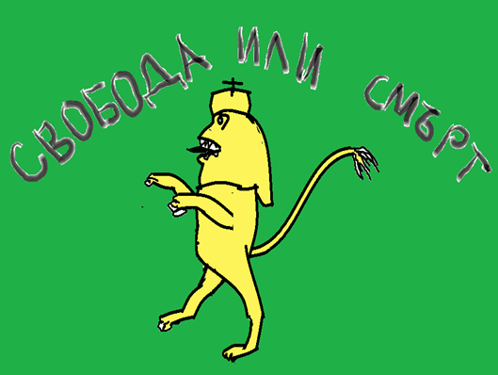
Борци за свобода
Моето пътуване към героите

Slide 2
“Българийо, за тебе те умряха, една бе ти достойна зарад тях и те за теб достойни, майко, бяха!” Иван Вазов

Slide 3
“Мечом са българите своята свобода изгубили, мечом пак трябва да я добият.” Георги Раковски

Slide 4
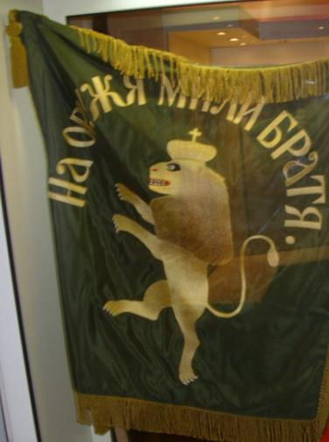
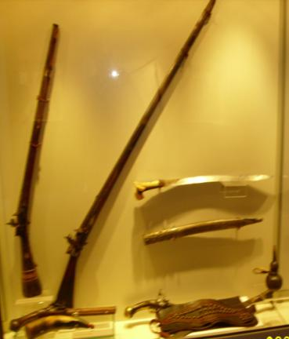
Георги Раковски поставя началото на организираното революционно движение през Възраждането. Затова е наречен “баща на националната революция.” Разработва на книга четническата тактика за освобождение.

Slide 5
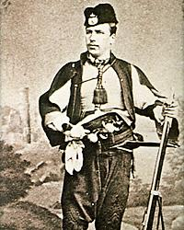
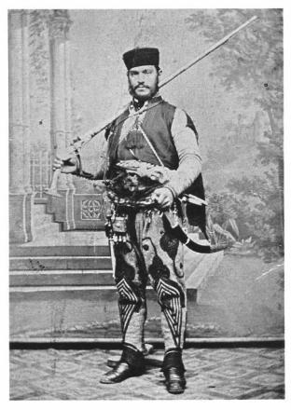
През 1868г. чета, начело с Хаджи Димитър и Стефан Караджа, преминава Дунава и се отправя към Балкана. Но е разбита и всички загиват.

Slide 6
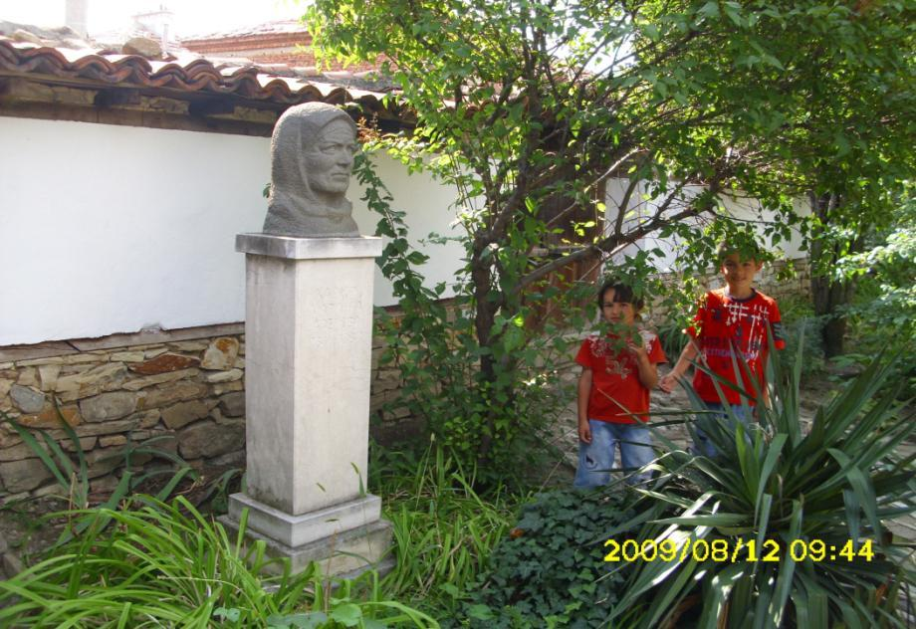
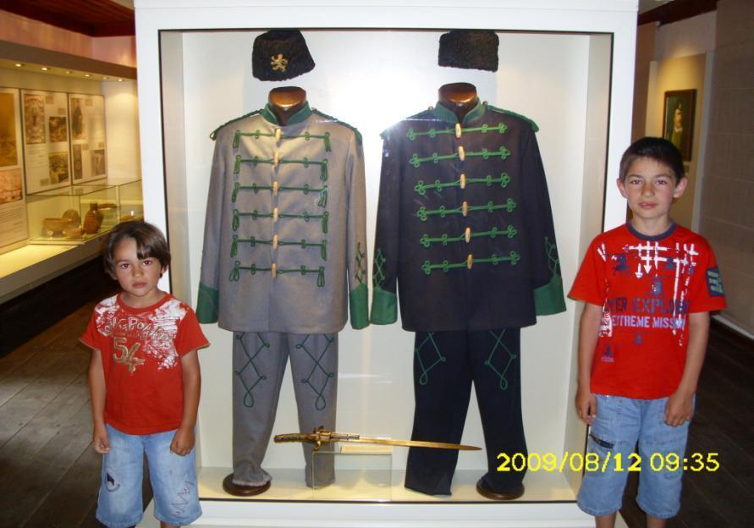
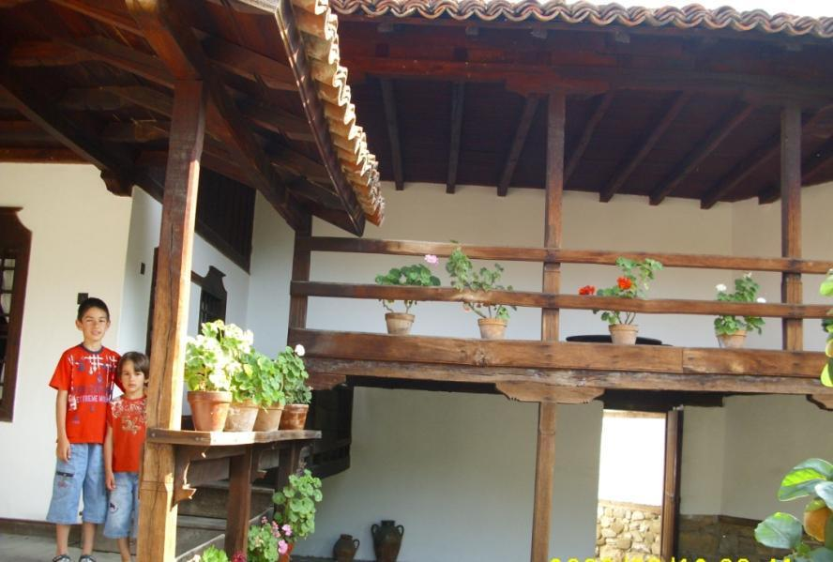
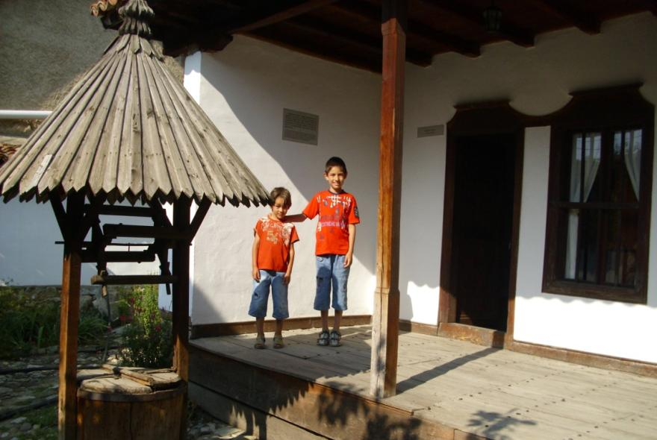
Родната къща на Хаджи Димитър в Сливен

Slide 7
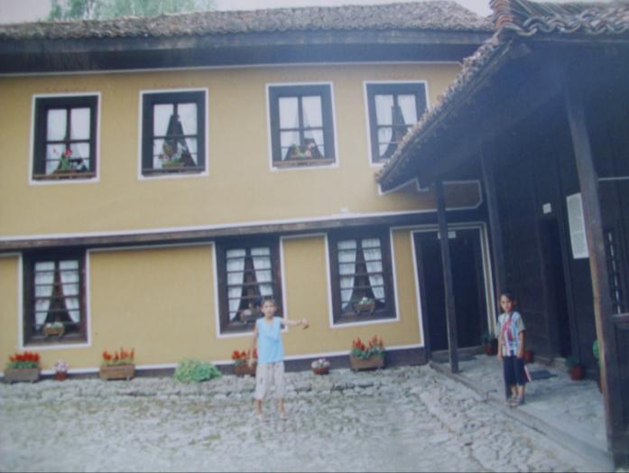
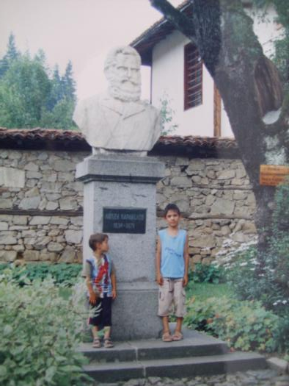
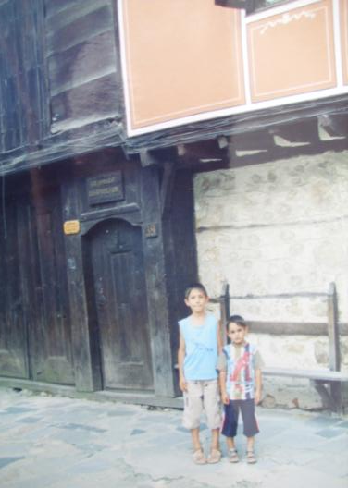
Продължител на делото на Раковски е Любен Каравелов. Роден е в Копривщица в заможно семейство.

Slide 8
“Ние желаем да живеем с всички наши съседи дружествено...” Любен Каравелов

Slide 9
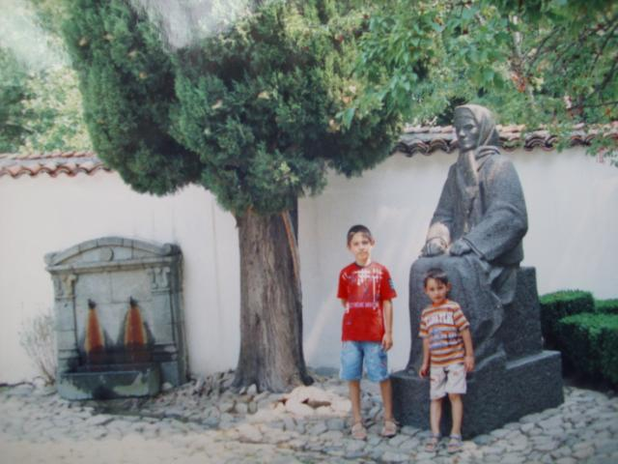
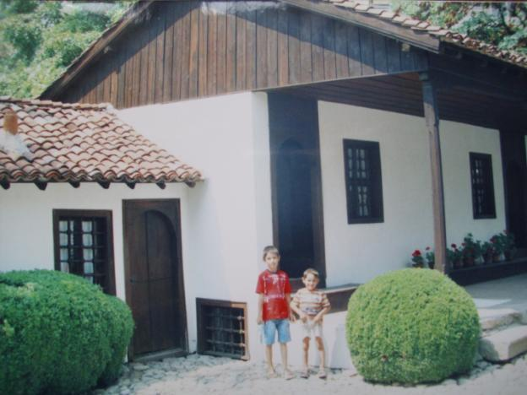
Малко хора знаели истинското му име. Наричали го Левски, Дякона, Апостола... Роден е в Карлово през 1837г.

Slide 10
Ще имаме едно знаме, на което ще пише: “Свята и чиста република” Васил Левски

Slide 11
“Моята цел е постигната. В сърцето на тирана аз отворих такава люта рана, от която той никога не ще оздравее.” Георги Бенковски

Slide 12
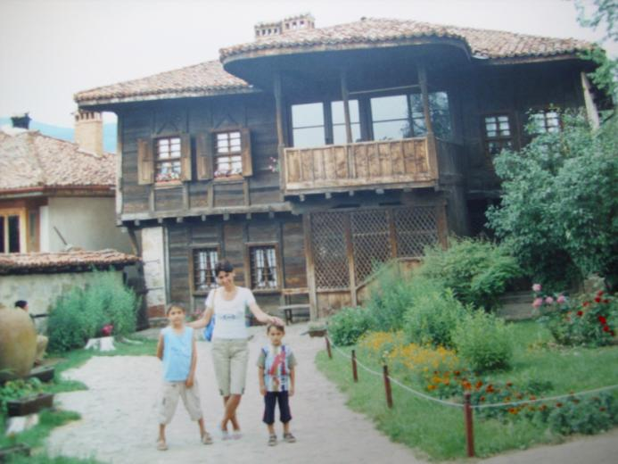
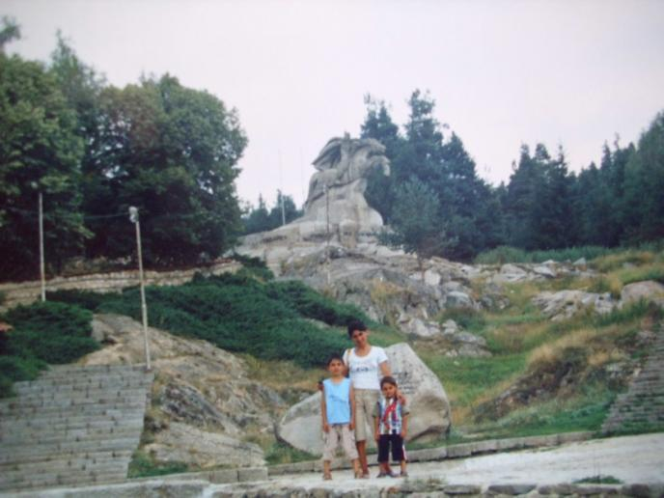
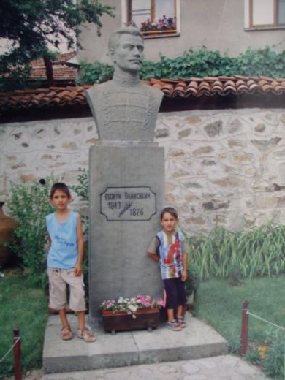
Бенковски е водач на Хвърковатата чета по време на Априлското въстание, роден в Копривщица през 1841г.

Slide 13
В тази къща в Копривщица през 1851г. е роден един от главните организатори на Априлското въстание, автор на “Кървавото писмо”.

Slide 14
“Ако вие, братя, сте биле истински патриоти и апостоли на свободата, то последвайте нашия пример в Панагюрище!” Тодор Каблешков

Slide 15
Мостът, на който гръмва първата пушка в Копривщица и започва въстанието.

Slide 16
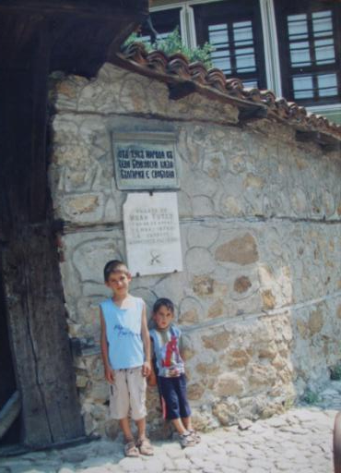
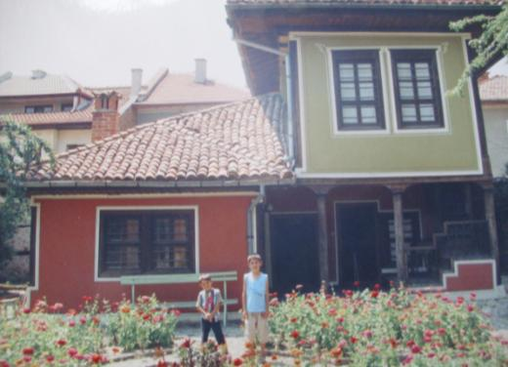
Тутевата къща в Панагюрище, където е прочетено “Кървавото писмо”

Slide 17
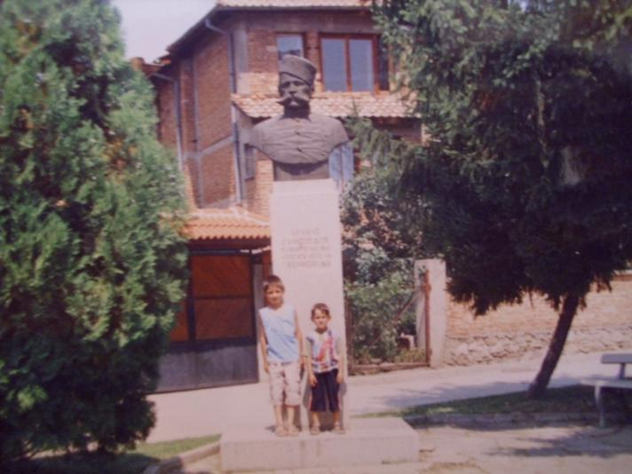
Паметник на Крайчо Самоходов в Панагюрище – байрактар на Хвърковатата чета

Slide 18
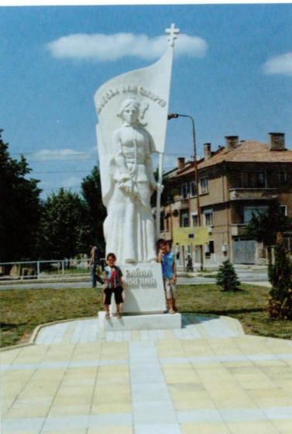
Паметник на Райна Княгиня в Панагюрище – ушила знамето на въстаниците

Slide 19
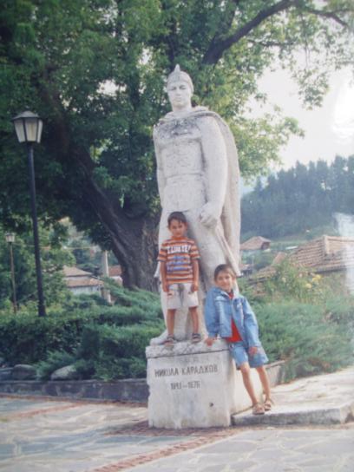
Паметник на Никола Караджов в Клисура – обявява и ръководи въстанието в Клисура

Slide 20
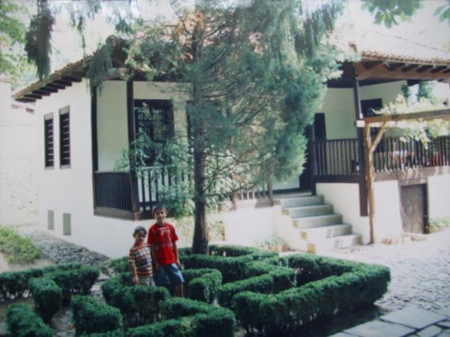
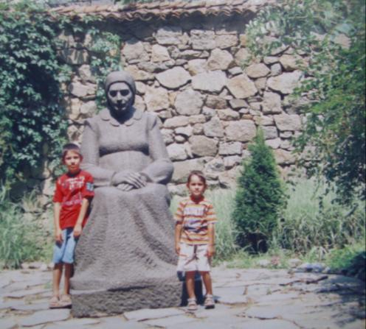
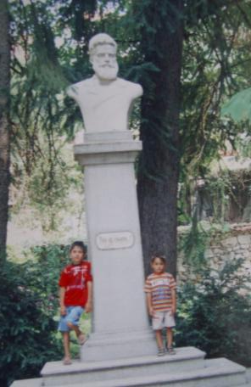
Роден на 25.12.1847г. в Калофер в семейството на даскал Ботьо Петков, учител, поет, публицист и революционер, Христо Ботев отдава живота си за свободата на България.

Slide 21
“Тоз, който падне в бой за свобода, той не умира...” Христо Ботев

Slide 22
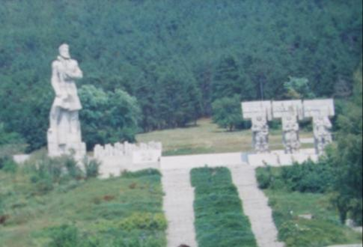
Паметници на загиналите борци за свобода в Калофер

Slide 23
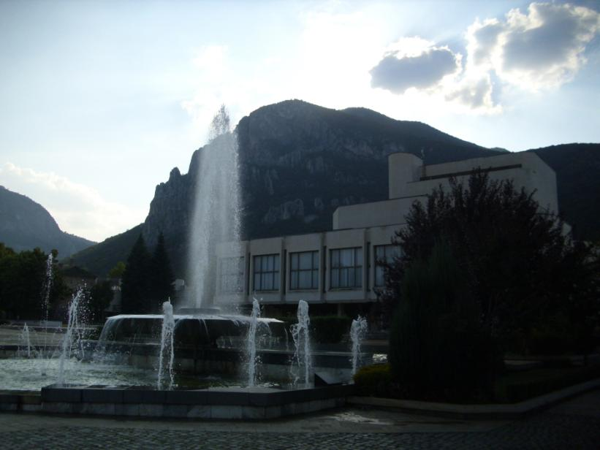
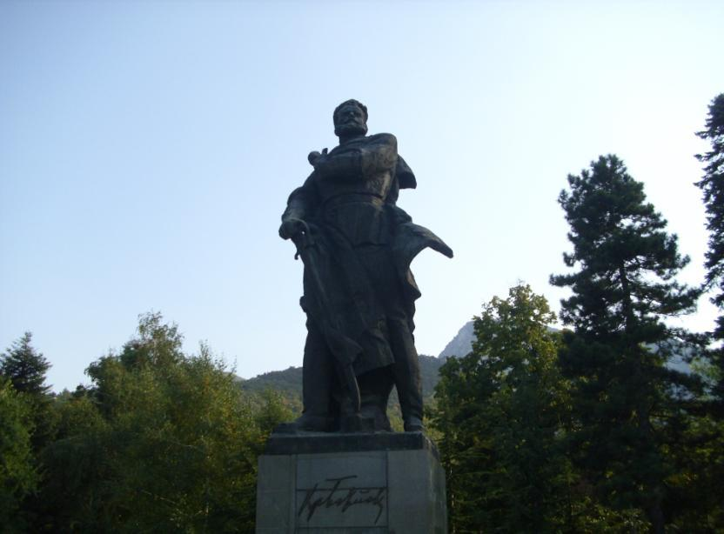
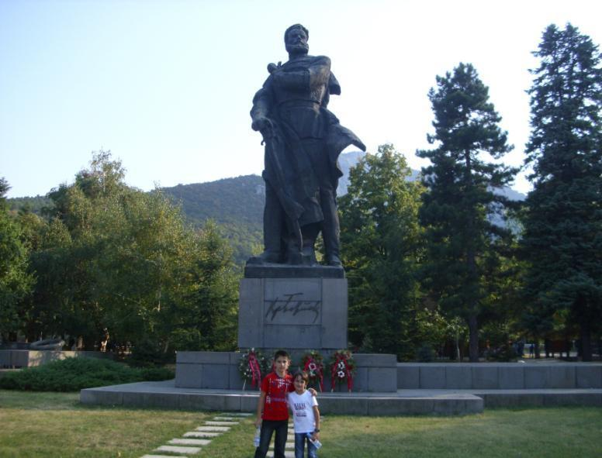
Паметник на Христо Ботев във Враца

Slide 24
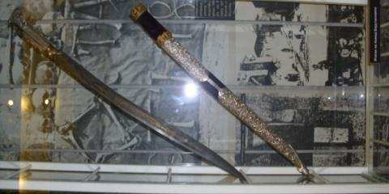
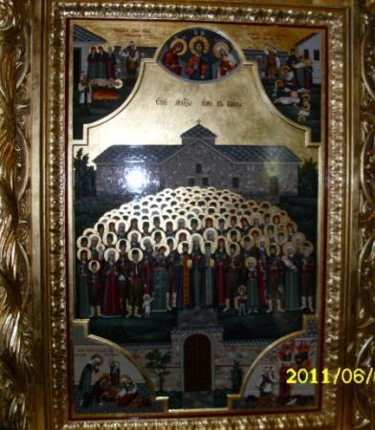
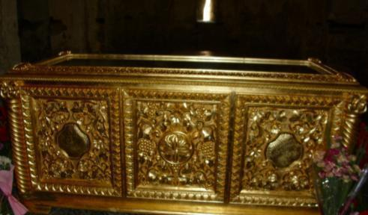
Батак е символ на саможертвата. Борци за свобода са всички негови жители, загинали от ятагана на Ахмед ага Барутанлията. Те са канонизирани за светци.

Slide 25
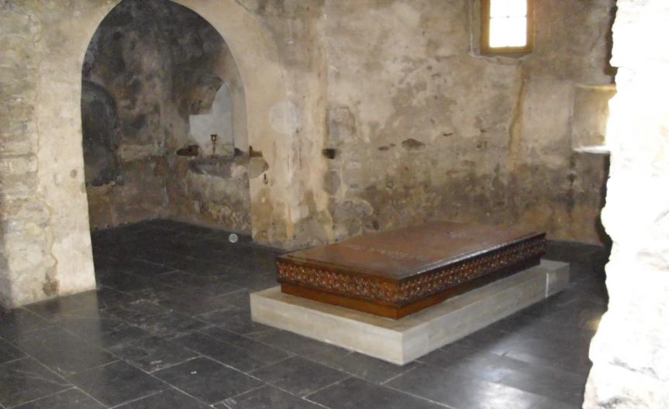
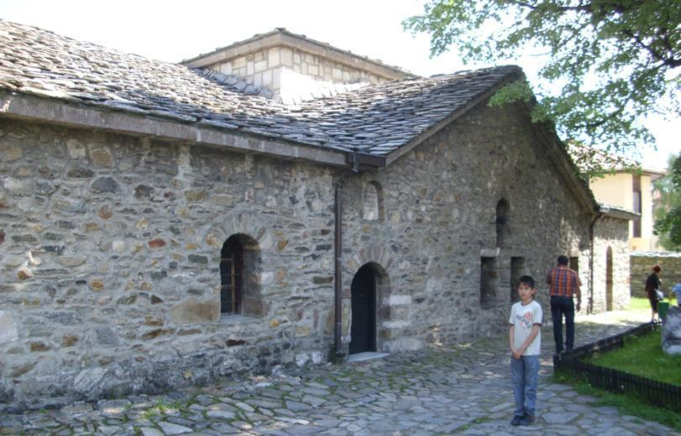
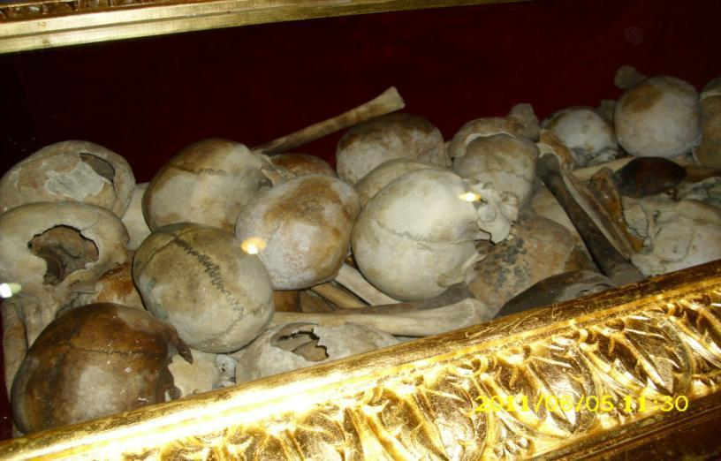
Църквата “Св. Неделя” е превърната в костница на загиналите.

Slide 26
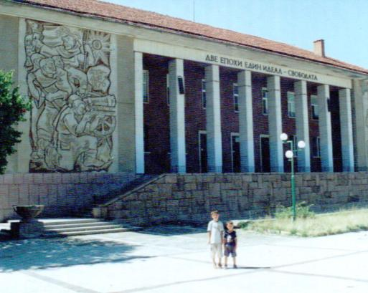
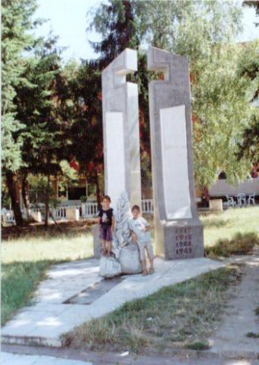
Перущица – паметник на загиналите борци за свобода

Slide 27
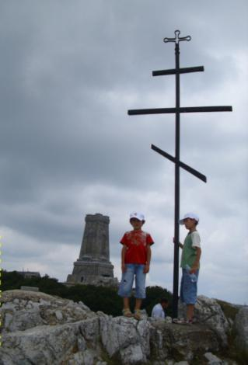
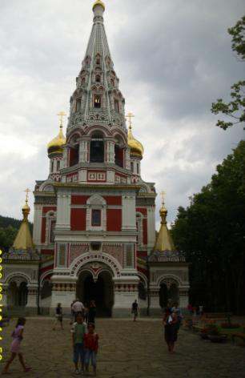
В памет на загиналите борци за свобода на връх Шипка се издига величествен паметник.

Slide 29
Да се докоснеш до живота и света на борците за свобода е вълнуващо и незабравимо преживяване.
Пожелавам го на всички!
Изготвил: Иван Иванов Пашалиев
IV а клас
IОУ “Св. св. Кирил и Методий”
гр. Гоце Делчев

